Slide 1
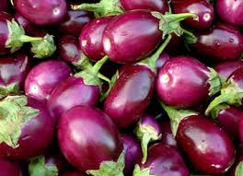
সবজির জগতে স্বাগতম

Slide 2
সবাইকে শুভেচ্ছা

Slide 3
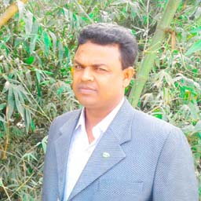
শিক্ষক পরিচিতি
মোঃ সাখাওয়াত হোসেন
সহকারী শিক্ষক
পাকুড়িয়া সরকারি প্রাথমিক বিদ্যালয়
সিংড়া,নাটোর।

Slide 4
পাঠ পরিচিতিঃ

Slide 5
শিক্ষক পরিচিতি
মোঃ সাখাওয়াত হোসেন
সহকারী শিক্ষক
পাকুড়িয়া সরকারি প্রাথমিক বিদ্যালয়
সিংড়া,নাটোর।

Slide 6
পাঠের কাঙ্খিত শিখনফল
এ পাঠ শেষে শিক্ষার্থীরা-
১। কী কী মৌসুমী সবজি পাওয়া যায় তার নাম বলতে পারবে।
২। সারা বছর পাওয়া যায় এমন সবজির নাম বলতে পারবে।

Slide 7
অনুকুল পরিবেশ সৃষ্টি ও পাঠের পূর্বজ্ঞান যাচাই

Slide 8
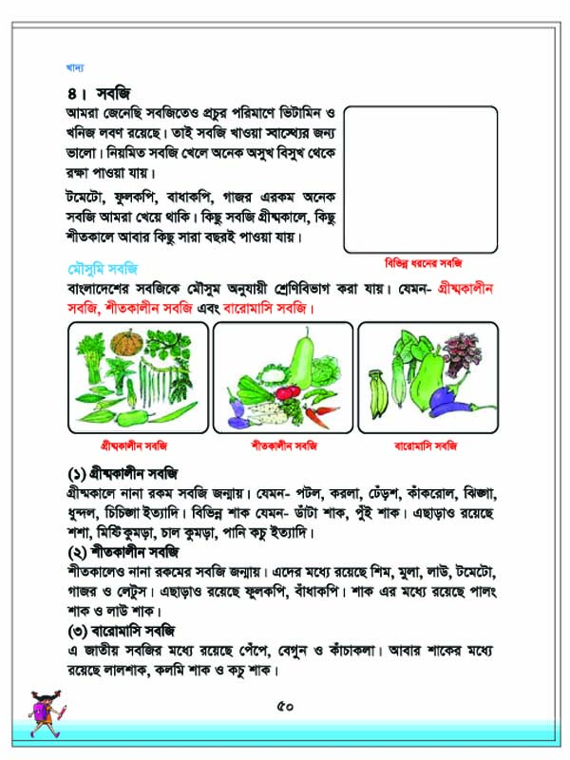
পাঠ শিরোনামঃ খাদ্য
পাঠ্যাংশঃ মৌসুমি সবজি

Slide 9
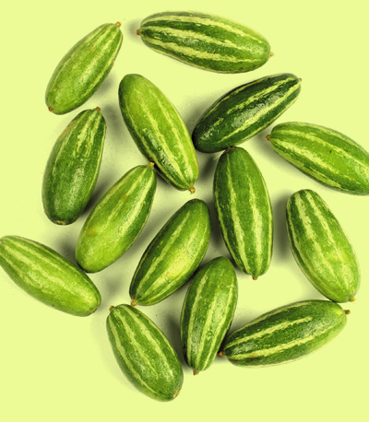
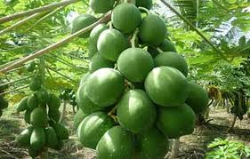
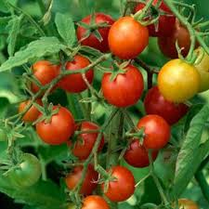
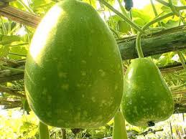
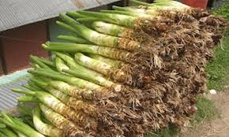
নিচের ছবিগুলো পর্যবেক্ষণ করি

Slide 10
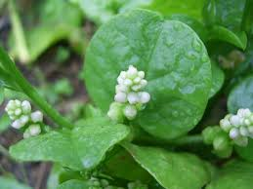
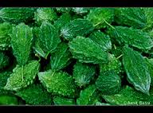
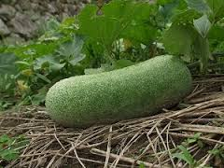
গ্রীষ্মকালীন সবজি
পুঁই শাক
পটোল
করলা
চাল কুমড়া

Slide 11
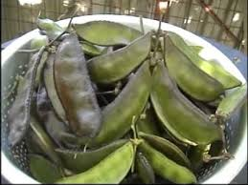
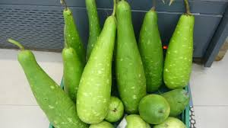
শীতকালীন সবজি
টমেটো
শিম
লাউ
গাজর

Slide 12
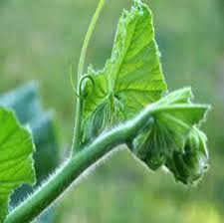
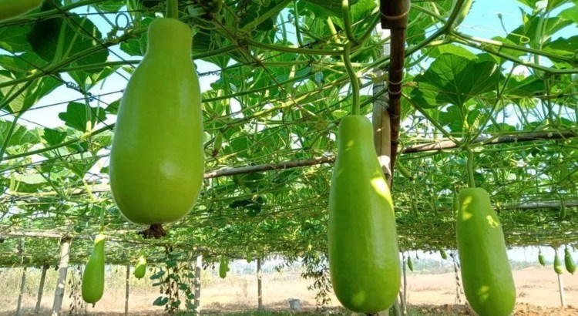
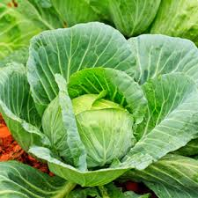
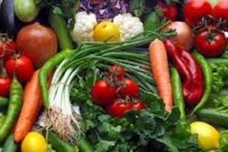
শীতকালীন সবজি
লাউশাক এবং লাউ
বাঁধাকপি
বিভিন্ন রকম শীতকালীন শাক সবজি

Slide 13
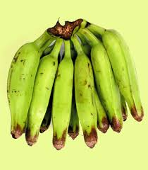
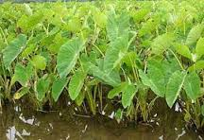
বারোমাসি সবজি
কাঁচাকলা
পেঁপেঁ
বেগুন
কচু শাক

Slide 14
বাংলাদেশের সবজি
বারোমাসি সবজি
শীতকালীন সবজি
গ্রীষ্মকালীন সবজি

Slide 15
পাঠ্যবই সংযোজন, (পৃষ্ঠা ৫০) ।

Slide 16
দল গঠন
লাল দল
সাদা দল
বেগুনী দল
হলুদ

Slide 17
এসো অনলাইনে একটি ভিডিও দেখি
https://www.youtube.com/watch?v=9EVTdVdKb84

Slide 18
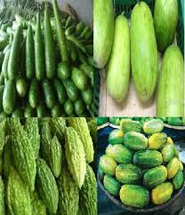
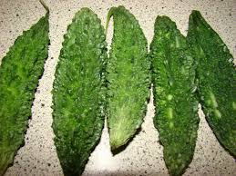
নিচের সবজি গুলো মৌসুম অনুযায়ী শ্রেণিকরণ করঃ

Slide 19
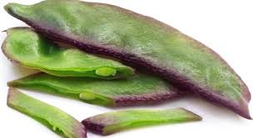
১। সারা বছর পাওয়া যায় এমন কয়েকটি সবজির নাম বল।
২। নীচের চিত্রের কোনটি বারোমাসি সবজি?
ক)
৩। দুইটি করে মৌসুমী সবজির নাম বল।
খ)
গ)
ঘ)

Slide 20
লিখিত
১। গ্রীষ্মকালীন ৪ টি সবজির নাম লিখ।
২। মৌসুম অনুযায়ী সবজি কত প্রকার ?

Slide 21
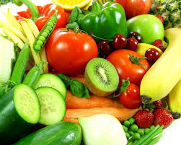
সবাইকে অনেক অনেক ধন্যবাদ

